Slide 1


Estudio #38
“La Religión Verdadera”
(Isaías 56 a 59)
22 de septiembre de 2015
Unidad 12: Las Incomparables Buenas Nuevas
La Biblia Libro por Libro, CBP®
Iglesia Bíblica Bautista de Aguadilla

Slide 2
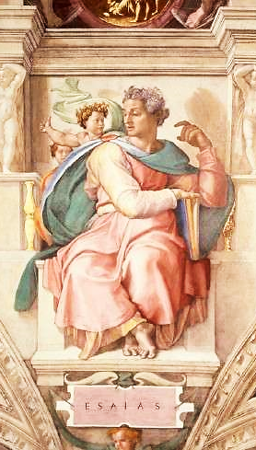
Unidad 9: El Dios incomparable prepara el camino
Dios acusa a su pueblo
Dios llama a su profeta
Dios da esperanza a su pueblo
Unidad 10: El Dios incomparable y su pueblo escogido
Sufrimiento y juicio
La debilidad del hombre y el poder de Dios
El gozo de los redimidos
Unidad 11: El Dios incomparable consuela a su pueblo
Consolación y renovación
El invencible amor de Dios
Restauración y misión
Unidad 12: Las incomparables buenas nuevas
Buenas nuevas de perdón
La incomparable invitación
La religión verdadera
Buenas nuevas de gran gozo
EL Expositor Bíblico: La Biblia Libro
por Libro, Vol. 6.

Slide 3

Contexto
Isaías 56 a 59
Texto básico
Isaías 58.1-14

Slide 4

Versículo Clave:
“¿No es más bien el ayuno que yo escogí, desatar las ligaduras de impiedad, soltar las cargas de opresión, y dejar ir libres a los quebrantados, y que rompáis todo yugo? ¿No es que partas tu pan con el hambriento, y a los pobres errantes albergues en casa; que cuando veas al desnudo, lo cubras, y no te escondas de tu hermano?” (Isaías 58.6–7, RVR60)

Slide 5

Verdad Central
Dios demanda de su pueblo misericordia, bondad y justicia. La religión verdadera se evidencia en una relación correcta con Dios y con el prójimo.

Slide 6
Bosquejo de Estudio
La religión verdadera: motivación correcta
  Isaías 58.1-5
La religión verdadera: relaciones correctas
  Isaías 58.6-8
La religión verdadera: resultados correctos
  Isaías 58.9-12
La relación verdadera: práctica y herencia
  Isaías 58.13-14

Slide 7
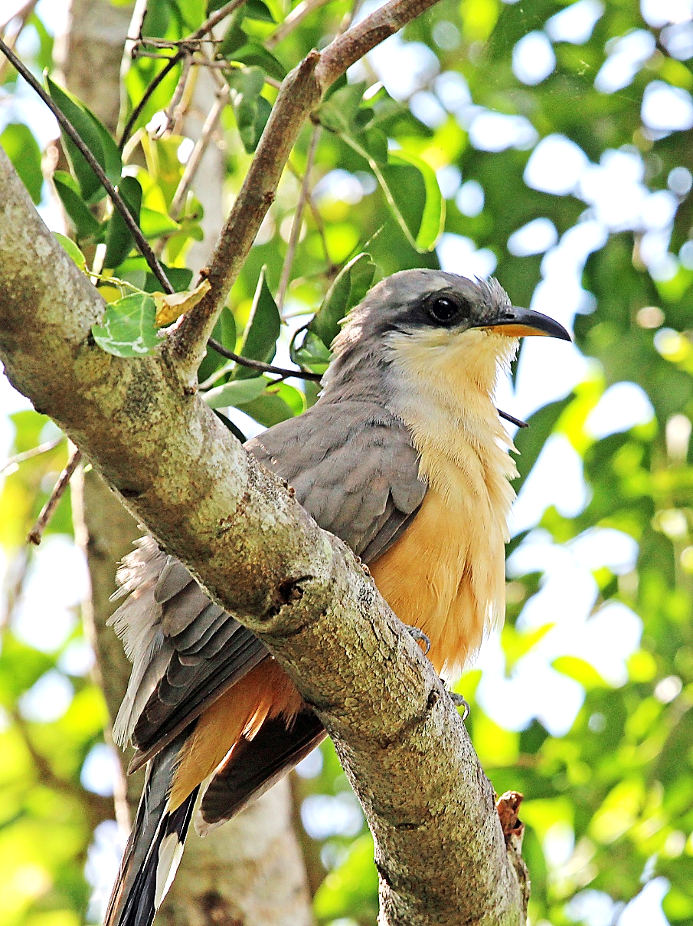
Trasfondo Histórico
Los capítulos 56 al 59 reflejan las condiciones sociales y religiosas que existen en la tierra de Israel después del regreso del primer grupo de cautivos de Babilonia.

Slide 8
Trasfondo Histórico
Esta historia está narrada en los libros de Esdras y Nehemías.
Estos capítulos de Isaías describen las condiciones que existían en Jerusalén entre los años 530 a 520 A.C.

Slide 9
Trasfondo Histórico
Al llegar a su tierra no la encontraron como esperaban.
Encontraron la ciudad y el templo todavía en ruinas; la tierra estaba habitada por un pueblo que no era ni judío ni gentil (los que llamarían después “samaritanos”).

Slide 10

Trasfondo Histórico
Las autoridades persas no estaban dispuestas a cederles autoridad para que ellos gobernaran en su propia tierra y les obligaron a pagar impuestos a Persia.
Era muy difícil cultivar la tierra que había sido abandonada por tanto tiempo.

Slide 11

Trasfondo Histórico
Hasta dudaban del amor de Dios y pensaban que tal vez sería mejor volver a Babilonia.
Continuaban las prácticas religiosas, pero como ceremonias sin significado.

Slide 12

Trasfondo Histórico
Estos capítulos de Isaías nos demuestran lo difícil que sería la tarea de animar a un pueblo tan desanimado.

Slide 13
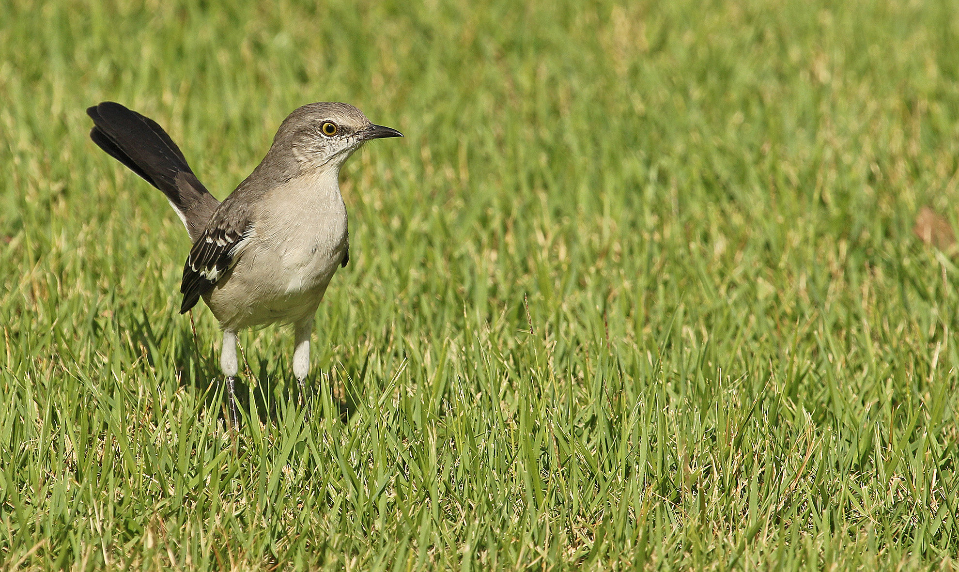
La religión verdadera: motivación correcta Isaías 58.1-5

Slide 14
La religión verdadera: motivación correcta Isaías 58.1-5
“Clama a voz en cuello, no te detengas; alza tu voz como trompeta, y anuncia a mi pueblo su rebelión, y a la casa de Jacob su pecado. Que me buscan cada día, y quieren saber mis caminos, como gente que hubiese hecho justicia, y que no hubiese dejado la ley de su Dios; me piden justos juicios, y quieren acercarse a Dios. ¿Por qué, dicen, ayunamos, y no hiciste caso; humillamos nuestras almas, y no te diste por entendido?”

Slide 15
La religión verdadera: motivación correcta Isaías 58.1-5
“…He aquí que en el día de vuestro ayuno buscáis vuestro propio gusto, y oprimís a todos vuestros trabajadores. He aquí que para contiendas y debates ayunáis y para herir con el puño inicuamente; no ayunéis como hoy, para que vuestra voz sea oída en lo alto. ¿Es tal el ayuno que yo escogí, que de día aflija el hombre su alma, que incline su cabeza como junco, y haga cama de cilicio y de ceniza? ¿Llamaréis esto ayuno, y día agradable a Jehová?”
(Isaías 58.1–5, RVR60)

Slide 16

La religión verdadera: motivación correcta Isaías 58.1-5
58:1–2. El recordatorio de los pecados del pueblo.
Dios envió heraldos para que anunciaran a su pueblo su rebelión (peša‘, “transgresiones”, proviene de pāša‘, “transgredir”; 1:5; 53:5, 8; 59:13) y su pecado.

Slide 17
La religión verdadera: motivación correcta Isaías 58.1-5
Así como una trompeta llama la atención de la gente, los heraldos debían alzar su voz.
Las personas parecían estar ansiosas de saber (“conocer”) de Dios y acercarse a él, pero sólo externamente.

Slide 18
La religión verdadera: motivación correcta Isaías 58.1-5
El ayuno hipócrita (vv. 1–5).
Es el que se practica cuando uno vive en rebeldía y pecado (v. 1).
Es el que se practica para aparentar ser religioso (v. 2).
Es el que reclama a Dios al no conseguir el fin buscado (v. 3a). El ayuno con frecuencia se ocupa para tratar de chantajear al Señor.

Slide 19
La religión verdadera: motivación correcta Isaías 58.1-5
El ayuno hipócrita (vv. 1–5).
Es el que no afecta la vida diaria (vv. 3b–5), sino que se convierte en una rutina religiosa que no produce cambios en el comportamiento cotidiano. En vez de ser práctico, es egoísta (v. 3b), opresor (v. 3c), agresivo en palabra y acción (v. 4) y totalmente externo (v. 5). Los que lo practicaban, pensaban que ayunar significaba sencillamente privarse de comida.

Slide 20
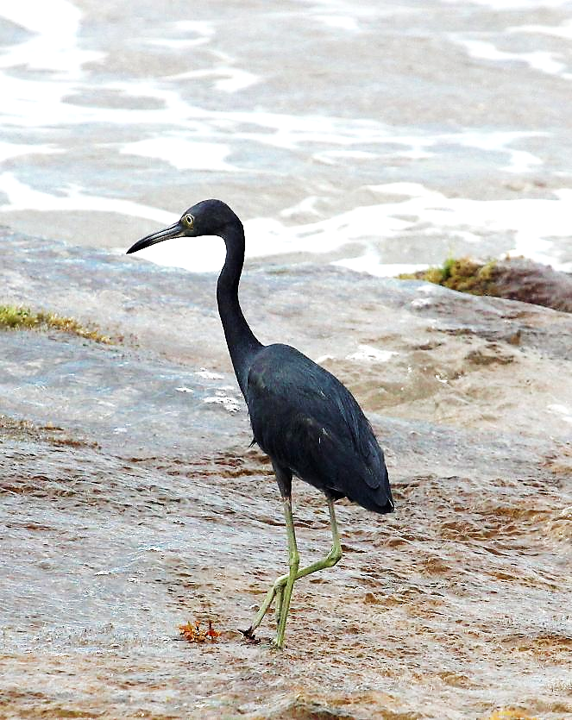
La religión verdadera: motivación correcta Isaías 58.1-5
58:3a. La preocupación de la gente.
El pueblo expresó su preocupación en cuanto a las dificultades que experimentaba, ya que supuestamente hacía lo que mandaba la ley.

Slide 21
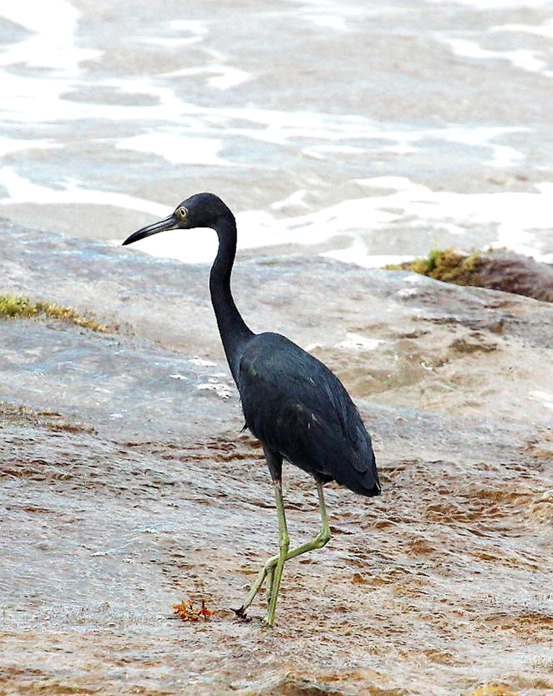
La religión verdadera: motivación correcta Isaías 58.1-5
Practicaba el ayuno y se humillaba, pero temía que Dios no le tomara en cuenta su observancia del ritual.
Es evidente que pensaban que recibirían las bendiciones con sólo seguir esos rituales de la religión (sin tener una fe genuina en el interior).

Slide 22

La religión verdadera: motivación correcta Isaías 58.1-5
58:3b–5. Sus ayunos no contribuían en nada a sus frágiles relaciones con otros.
No se interesaban en las necesidades de los demás, explotaban a sus trabajadores (vea Deuteronomio 24:14–15; Santiago 5:1–6), peleaban y entraban en contiendas.

Slide 23
La religión verdadera: motivación correcta Isaías 58.1-5
Por ello, sus oraciones no serían escuchadas, porque su tipo de ayuno no era aceptable ante el Señor.
Necesitaban rendir sus corazones a Jehová y no solamente su cabeza.

Slide 24
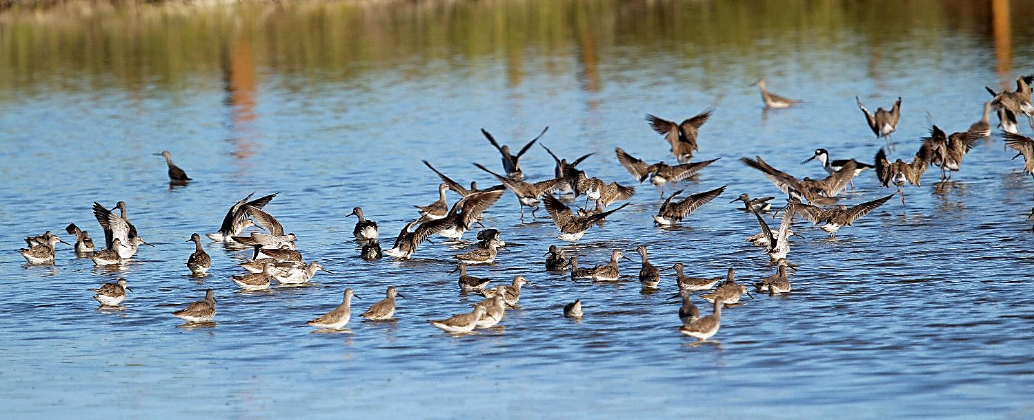
La religión verdadera: relaciones correctas Isaías 58.6-8

Slide 25
La religión verdadera: relaciones correctas Isaías 58.6-8
“¿No es más bien el ayuno que yo escogí, desatar las ligaduras de impiedad, soltar las cargas de opresión, y dejar ir libres a los quebrantados, y que rompáis todo yugo? ¿No es que partas tu pan con el hambriento, y a los pobres errantes albergues en casa; que cuando veas al desnudo, lo cubras, y no te escondas de tu hermano? Entonces nacerá tu luz como el alba, y tu salvación se dejará ver pronto; e irá tu justicia delante de ti, y la gloria de Jehová será tu retaguardia. Entonces invocarás, y te oirá Jehová; clamarás, y dirá él: Heme aquí…”
(Isaías 58.6–9, RVR60)

Slide 26
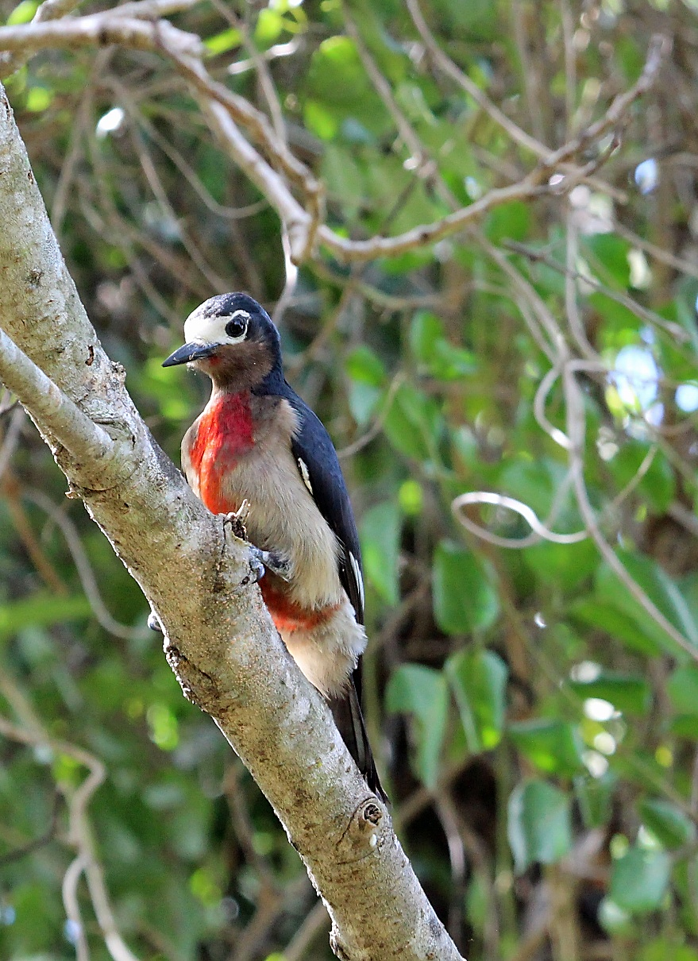
La religión verdadera: relaciones correctas Isaías 58.6-8
58:6–7. El propósito del ayuno era animar a la persona a responder positivamente a las demandas de Dios.
En el A.T. únicamente se ordenó un ayuno—el día anual de expiación (Levítico 16:29, 31).
Los días de ayuno fueron instituidos después de la caída de Jerusalén (Zacarías 7:3, 5; 8:19).

Slide 27
La religión verdadera: relaciones correctas Isaías 58.6-8
Irónicamente, había muchos otros mandamientos específicos que no obedecían.
Así que el Señor recordó a su pueblo que debía ser justo (Isaías 58:6) y tener sus manos abiertas para ayudar a aquellos que padecían necesidad—el hambriento (v. 10), los pobres y el desnudo (v. 7).

Slide 28
La religión verdadera: relaciones correctas Isaías 58.6-8
Los israelitas debían considerarse como miembros de una familia que una vez había sido esclava en Egipto.
Por tanto, no debían ignorar las necesidades de los demás.
Cuando alguien compartía algo con un necesitado, servía como un recordatorio de que todo lo que poseía le pertenecía a Dios.

Slide 29
La religión verdadera: relaciones correctas Isaías 58.6-8
Es digna de mención la paráfrasis de los versículos 5–8, tomada del Salterio Escocés:

Slide 30
La religión verdadera: relaciones correctas Isaías 58.6-9b
«Al que siente dura carga de opresión impártele tú tierna compasión; Y el pobre sin hogar ni atención reciba tu cálida protección. Ve, y al huérfano con tu abundancia de amor y bendición sacia; Invita al mendigo a tu puerta y dale descanso en tu casa. Y a aquel que se consume de frío, entrégale calor y vestido; Sea tu tarea dichosa y feliz hacer al doliente sonreír. Entonces será tu vida como el alba, despejada, Llena de paz, y de gozos, resplandeciendo en tus pasos la gloria de nuestro Dios».

Slide 31

La religión verdadera: resultados correctos Isaías 58.9-12

Slide 32
La religión verdadera: resultados correctos Isaías 58.9-12
“…Si quitares de en medio de ti el yugo, el dedo amenazador, y el hablar vanidad; y si dieres tu pan al hambriento, y saciares al alma afligida, en las tinieblas nacerá tu luz, y tu oscuridad será como el mediodía. Jehová te pastoreará siempre, y en las sequías saciará tu alma, y dará vigor a tus huesos; y serás como huerto de riego, y como manantial de aguas, cuyas aguas nunca faltan. Y los tuyos edificarán las ruinas antiguas; los cimientos de generación y generación levantarás, y serás llamado reparador de portillos, restaurador de calzadas para habitar.”
(Isaías 58.9–12, RVR60)

Slide 33

La religión verdadera: resultados correctos Isaías 58.9-12
58:8–12. Si las personas se dedicaban a cultivar una justicia interna (demostrada con hechos externos de justicia y misericordia, vv. 6–7), entonces … Jehová los bendeciría (Deuteronomio 28:1–14) con luz (con frecuencia se utiliza para representar bendición; Isaías 58:10), sanidad, restauración espiritual, justicia (altos estándares morales), protección del peligro y respuesta a sus oraciones (vv. 8–9a).

Slide 34
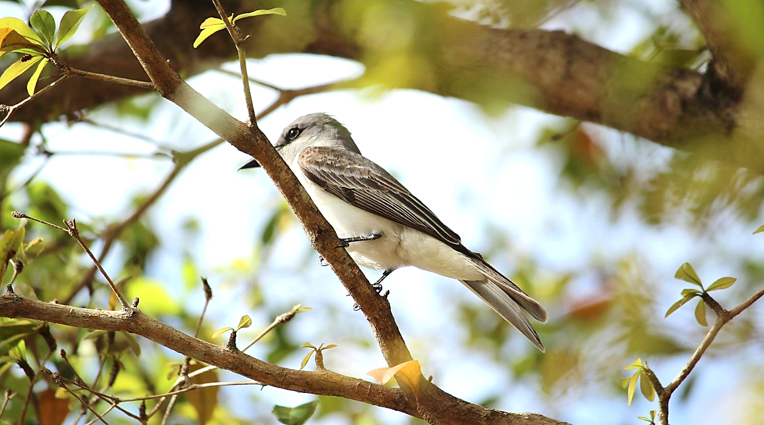
La relación verdadera: práctica y herencia Isaías 58.13-14

Slide 35
La relación verdadera: práctica y herencia Isaías 58.13-14
“Si retrajeres del día de reposo tu pie, de hacer tu voluntad en mi día santo, y lo llamares delicia, santo, glorioso de Jehová; y lo venerares, no andando en tus propios caminos, ni buscando tu voluntad, ni hablando tus propias palabras, entonces te deleitarás en Jehová; y yo te haré subir sobre las alturas de la tierra, y te daré a comer la heredad de Jacob tu padre; porque la boca de Jehová lo ha hablado.”
(Isaías 58.13–14, RVR60)

Slide 36

La relación verdadera: práctica y herencia Isaías 58.13-14
58:13–14. Guardar el día de reposo era como un barómetro para medir la fidelidad al pacto mosaico.
Al seguir las normas de ese día, una persona reconocía la importancia de adorar a Dios y demostraba su dependencia de él, confiando que sus bendiciones materiales serían suplidas por él aunque dejara de trabajar ese día.

Slide 37
La relación verdadera: práctica y herencia Isaías 58.13-14
El poner a Dios en primer lugar y no buscar lo que uno deseaba, no solamente le traería salvación espiritual (subir sobre las alturas), sino que también experimentaría gozo y prosperidad (te daré a comer la heredad).
Todo esto sucedería con certeza pues Jehová había hablado (vea 1:20; 40:5)

Slide 38

Aplicaciones
El culto verdadero no consiste en ceremonias y rituales sino en adorar a Dios “en espíritu y en verdad”.
  El creyente debe examinarse frecuentemente y estar seguro de que su motivación es correcta.

Slide 39
Aplicaciones
El peligro del ayuno es que quien lo practica se sienta orgulloso de que está haciendo algo importante para Dios.
  Jesús enseñó que al ayunar no deben ser como los hipócritas, sino que el ayuno debe ser presentado en privado, y solamente entre la persona y Dios.

Slide 40
Aplicaciones
Isaías nos enseña cómo debe ser el ayuno que Dios acepta.
  Se trata de un ayuno congruente con las actitudes que el ayunador muestra en sus relaciones con los demás.

Slide 41
Bibliografía
Carson, D., France, R., Motyer, J., & Wenham, G. (2000, c1999). Nuevo comentario Bíblico : Siglo veintiuno (electronic ed.) (Isaías 1-5). Miami: Sociedades Bı́blicas Unidas.
Douglas, J.D. Nuevo Diccionario Bíblico : Primera Edición. Miami: Sociedades Bíblicas Unidas, 2000.
LBLA Mapas, electronic ed. La Habra, CA: Foundation Publications, Inc., 2000.
Lockward, Alfonso. Nuevo Diccionario De La Biblia. Miami: Editorial Unilit, 2003.
Mapas De La Biblia Caribe, electronic ed. Nashville: Editorial Caribe, 2000, c1998.
Martínez, Mario, et al, eds. El Expositor Bíblico: La Biblia, Libro por Libro, Maestros de jóvenes y Adultos, Volumen 6, 5nta Ed. El Paso, Texas: Casa Bautista de Publicaciones, 2007, c1995.
Nelson, Wilton M. y Juan Rojas Mayo, Nelson Nuevo Diccionario Ilustrado De La Biblia, electronic ed. Nashville: Editorial Caribe, 2000, c1998.
Vine, W.E. Vine Diccionario Expositivo De Palabras Del Antiguo Y Del Nuevo Testamento Exhaustivo, electronic ed. Nashville: Editorial Caribe, 2000, c1999.
Walvoord, John F., y Roy B. Zuck. El conocimiento bíblico, un comentario expositivo: Antiguo Testamento, tomo 5: Isaías-Ezequiel. Puebla, México: Ediciones Las Américas, A.C., 2000. Print.
Carro, D., Poe, J. T., Zorzoli, R. O., & Editorial Mundo Hispano (El Paso, T. (1993-). Comentario bı́blico mundo hispano Isaías (1. ed.) (26). El Paso, TX: Editorial Mundo Hispano.
Wiersbe, W. W. (1995). Bosquejos expositivos de la Biblia: Antiguo y Nuevo Testamento (electronic ed.). Nashville: Editorial Caribe.
MacDonald, W. (2004). Comentario Bíblico de William MacDonald: Antiguo Testamento y Nuevo Testamento (46). Viladecavalls (Barcelona), España: Editorial CLIE. φ
Gillis, C. (1991). El Antiguo Testamento: Un Comentario Sobre Su Historia y Literatura, Tomos I-V (x 14.21). El Paso, TX: Casa Bautista De Publicaciones.
Bartley, James et al. Comentario bı́blico mundo hispano: Isaías. 1. ed. El Paso, TX: Editorial Mundo Hispano, 2004. Print.
Cevallos, Juan Carlos. Comentario Bφblico Mundo Hispano: Juan Carlos Cevallos y Rubén O Zorzoli.; editores generales, Juan Carlos Cevallos y Rubén O Zorzoli. El Paso, TX: Editorial Mundo Hispano, 2005. Print.
Lloyd, Roberto. Estudios Bı́blicos ELA: íTu Dios reina! (Isaı́as y Miqueas). Puebla, Pue., México: Ediciones Las Américas, A. C., 1995. Print.
41
Notes:
41

Slide 42

Próximo Estudio
“Buenas Nuevas de Gran Gozo”
(Isaías 60 a 66)
29 de septiembre de 2015
La Biblia Libro por Libro, CBP®
Iglesia Bíblica Bautista de Aguadilla

Slide 43


